Slide 1
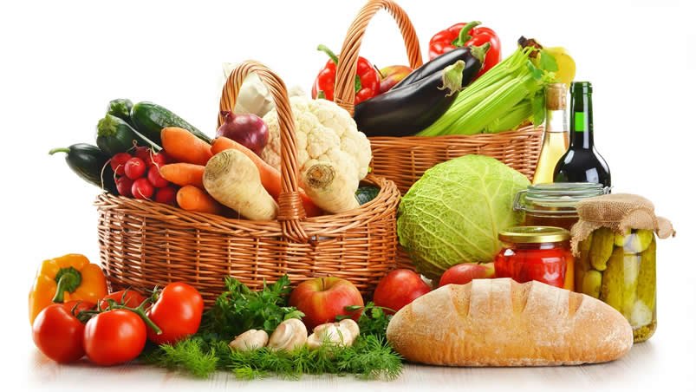
Здоровое питание
Выполнила воспитатель МБДОУ ДС №26
Букина Ирина Юрьевна

Slide 2
Повестка собрания:
1. «Здоровое питание»
(выступление Букиной Ирины Юрьевны)
2. «Знатоки здорового образа жизни»
игра-викторина для родителей.
3. Обмен опытом семейного воспитания

Slide 3
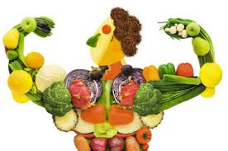
Основной источник энергии

Slide 4
Закон №1 Энергетическая сбалансированность

Slide 5
Закон №2 Полноценность по содержанию пищевых веществ

Slide 6
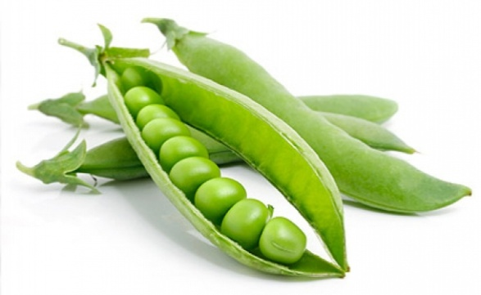
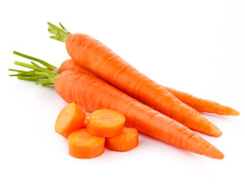
Белки (15%) это строительный материал для клеток
Необходимы для роста, развития и обмена веществ в организме
Недостаток приведет к заболеваниям: задержка роста, малокровие, инфекции
Избыток приводит к перегрузке печени, почек
Содержатся: хлеб, каши, горох, мясо, рыба,
творог, молоко, сыр, яйцо

Slide 7
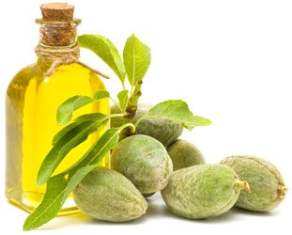
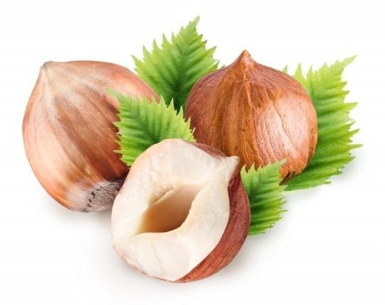
Жиры (30-35%) это строительный материал для мозга и нервной системы
Богаты энергией, улучшают вкус пищи, вызывают чувство сытости
Избыток способствует развитию болезни сердца, ожирению
Содержатся: сливочное масло, растительное и оливковое масло, сметана, грецкий орех

Slide 8
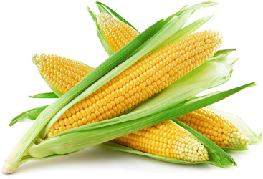
Углеводы (50-60%) это основной источник энергии
Основной источник энергии для подвижных игр, физической и умственной работы
Избыток приводит к нарушению обмена веществ, ожирению
Содержатся: фрукты, крупы, картофель,
кукуруза, финики, пчелиный мёд

Slide 9
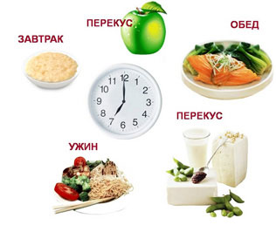
Закон №3 Регулярность

Slide 10
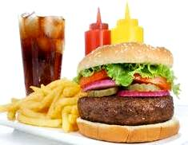
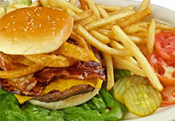
Вред фастфуда на организм человека
Лишний вес и ожирение;
Камни в желчном пузыре;
Проблемы с почками;
Атеросклероз;
Повышение холестерина;
Повышение уровня сахара в крови;
Гипертония;
Заболевания печени и поджелудочной железы;
Кариес;
Язвы и гастриты.

Slide 11
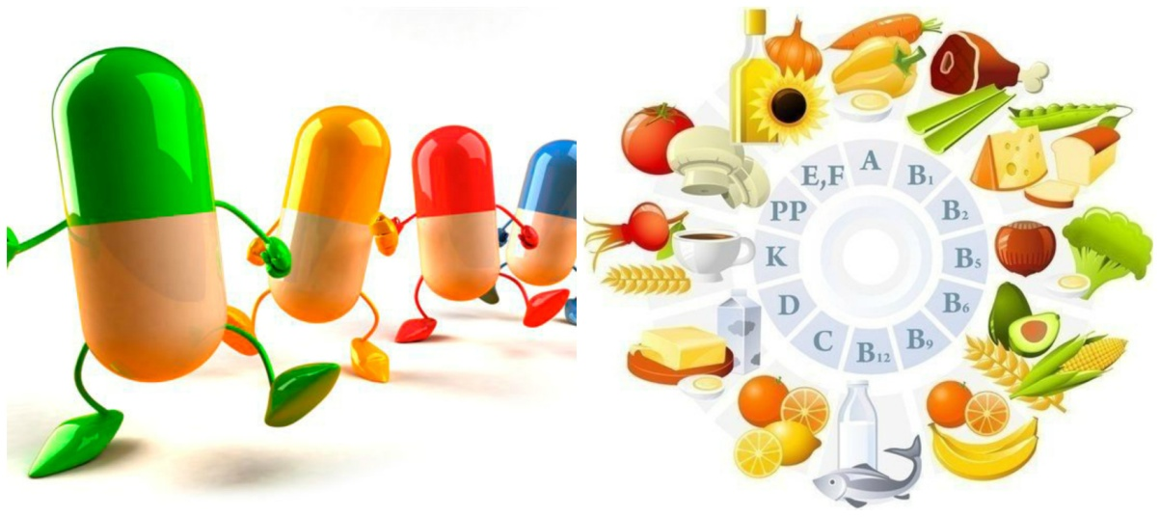
Витамины

Slide 12
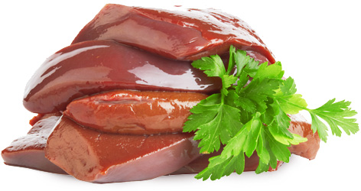
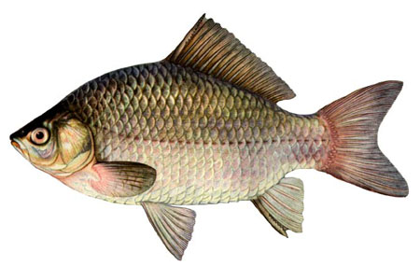
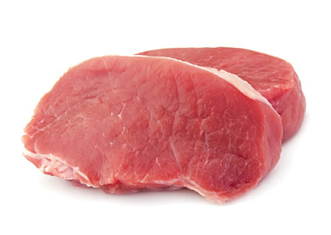
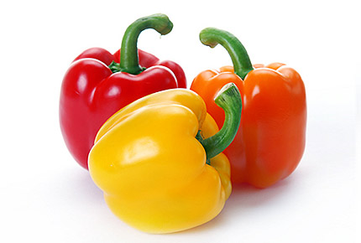
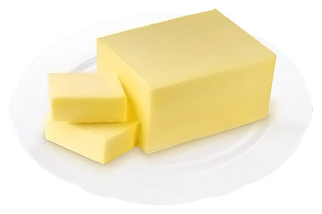
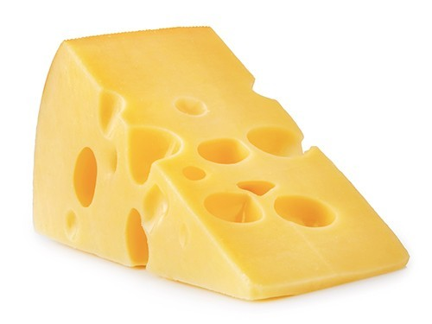
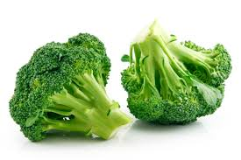
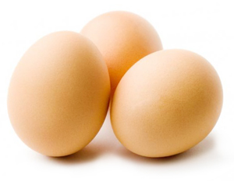
Витамин А

Slide 13
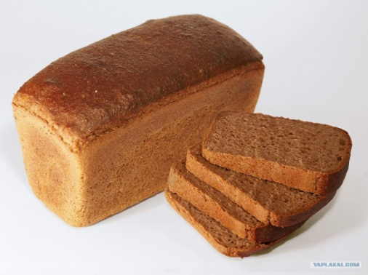
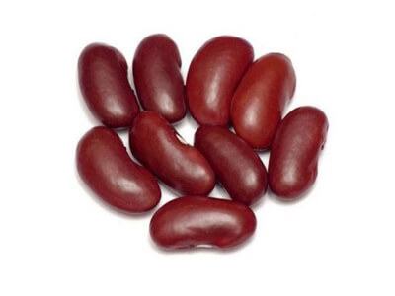
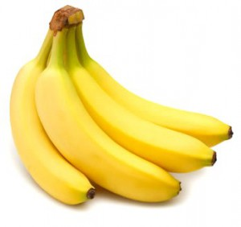
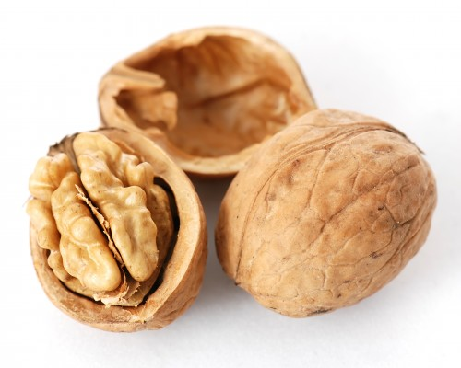
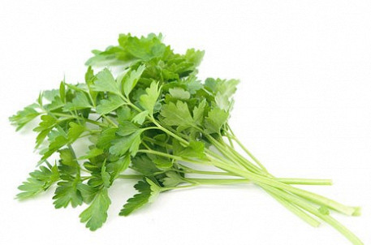
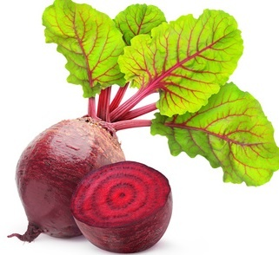
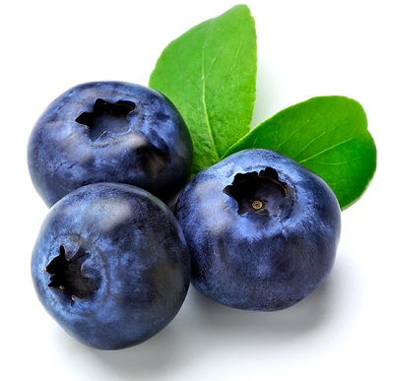
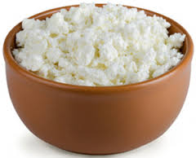
Витамин В

Slide 14
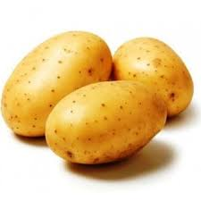
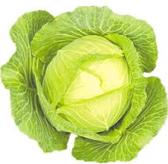
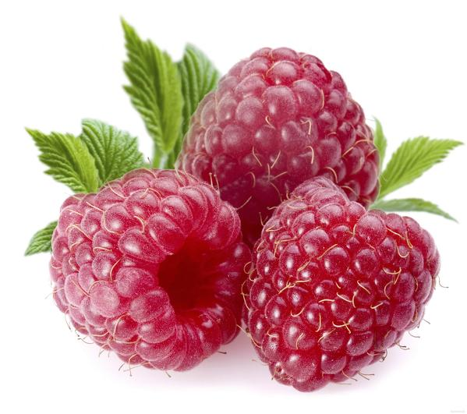
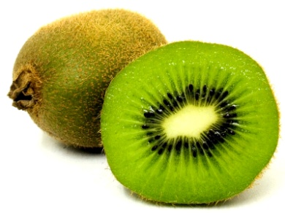
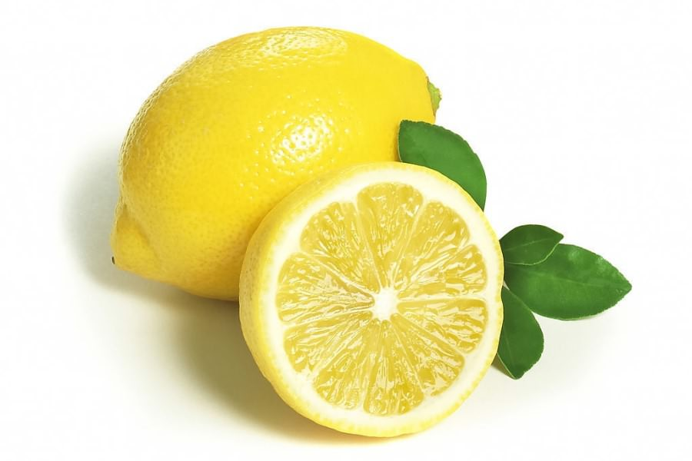
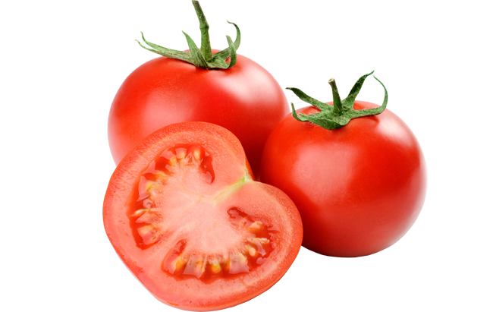
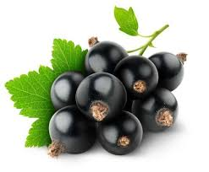
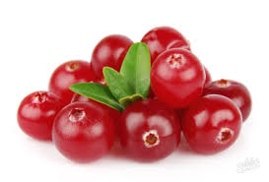
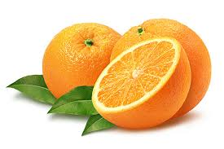
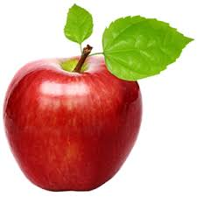
Витамин С

Slide 15
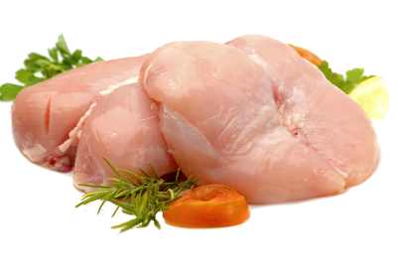
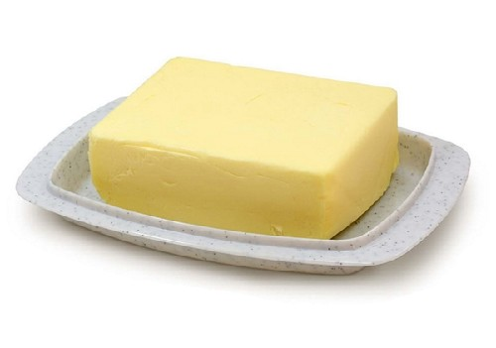
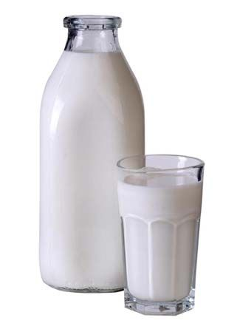
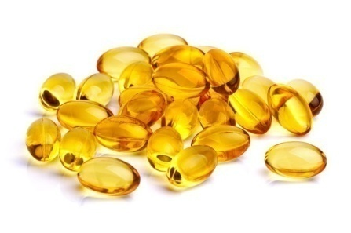
Витамин Д

Slide 16
Игра-викторина
«Знатоки здорового образа жизни»

Slide 17
«Если бы люди ели только тогда, когда они очень голодны, и если бы питались простой чистой и здоровой пищей, то они не знали бы болезней и могли управлять своей душой и телом».
Толстой Л.Н.

Slide 18
Список используемых источников:
Законы здорового питания / Под редакцией доктора медицинских наук А.К. Батурина. – Министерство здравоохранения и социального развития РФ, 2009.
Дерюгина М.П., В.Ю. Домбровский, Панферов В.П. Как питается ваш малыш. – М.: Полямы, 1990.
http://fafka.ru/energy-products/
http://nakonu.com/tag/
http://sch709sv.mskobr.ru/info_add/organizaciya_pitaniya/osnovy_sbalansirovannogo_i_racional_nogo_pitaniya_detej_i_podrostkov/
http://vitnik.ru/vitamin.htm
http://www.liveinternet.ru/tags/%F4%E0%F1%F2+%F4%F3%E4/page4.html
http://xn--c1akdskcni4c5c.su/sovety-turistam/

